Slide 1

O UČENJU
ZA OTROKE
IZPISKI
IN
MISELNI VZORCI
PRIPRAVIL: Darko Hederih

Slide 2



Slide 3
1. KLJUČNE BESEDE …
... so tiste besede, ki največ povedo o vsebini. To so običajno samostalniki in glagoli. Pri iskanju ključnih besed je pomembno, da poiščemo tisto minimalno število besed, ki še ohrani bistvo vsebine.
Iz spodnjega besedila izpiši tri ključne besede. Pazi, da ohraniš bistvo!
Prejšnjo soboto so slovenski nogometaši v vetrovnem vremenu na ljubljanskem stadionu premagali Angleže s tri proti nič!
Moje ključne besede: ___________ _____________ _____________ .

Slide 4
2. PODČRTOVANJE
Največja napaka, ki jo delamo pri podčrtovanju je, da prečrtamo preveč. Namen podčrtovanja je, da pomembne vsebine izstopajo. Drži se pravil (ne bodi, kot Miha*):
Podčrtaj največ dvajset odstotkov vsebine.
Nikoli ne podčrtaj celotne vrstice.
Ne podčrtuj celotnih povedi.
Podčrtaj le ključne besede, posamezne besede ali besedne zveze.
*Miha se je želel čim bolje naučiti. Zato je podčrtal prav vse. A s tem ni nič naredil. Kajti, namen podčrtovanja je, da pomembne vsebine izstopajo, padejo v oči. V njegovem gradivo je izstopalo vse, to pa je enako, kot da ne bi izstopalo nič.

Slide 5

3. V MISELNI VZOREC LE KLJUČNE BESEDE
V miselni vzorec sodijo le ključne besede. V sredino naslov, glavna misel, potem pa ga oblikujemo naprej. Miselni vzorec mora biti razvejan. List položimo vodoravno.
Več o miselnih
vzorcih si preberi
v Prilogi 1.
Za vajo iz besedila v Prilogi 1 izdelaj miselni vzorec. Če ti čas dopušča, mi ga pošlji in ga ocenim. A še prej preberi vse o miselnih vzorcih v nadaljevanju, o izdelavi in tem, na kaj moraš biti pozoren te še enkrat spomnim na koncu.

Slide 6
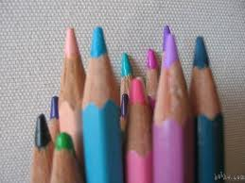
4. MISELNI VZOREC IN BARVE
Lažje si bomo zapomnili učno snov, če pri oblikovanju miselnega vzorca uporabimo različne
barve. Pri tem
bodimo realni.
Če rišemo travo,
naj bo ta zelena …

Slide 7
5. MISELNI VZOREC NAREDIMO SAMI
Če nam miselni vzorec pripravi kdo drug, to ni tako dobro, kot če ga pripravimo sami.
Največ se naučimo že, ko iščemo ključne besede, ki jih bomo zapisali v miselni vzorec. Ko ta dobi končno obliko, je pol dela že narejenega. Drugo polovico opravimo tako, da s pomočjo miselnega vzorca snov ponovimo. Potem opravimo še kak trik (se spomniš jutranjega čudeža), in pripravljeni smo na test ali spraševanje.

Slide 8
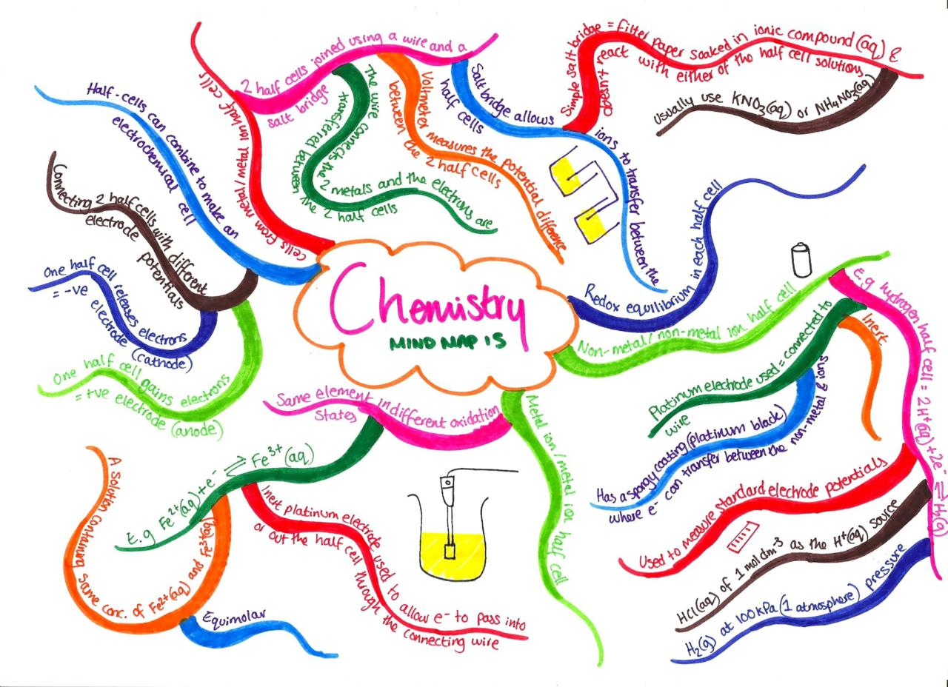
6. MISELNI VZOREC NAJ ‚DIHA‘
Pomembno je,
da enakomerno
razporedimo
prostor in da
pustimo nekaj
prostora za
dodatne zapise.
Temu rečemo,
da miselni vzorec diha.

Slide 9
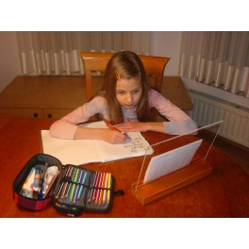
7. PREPISOVANJE
Zapisovanje učne snovi pušča sledi v spominu. Zato je bolje, da v primeru odsotnosti učno snov prepišemo, ne prekopiramo. Seveda,
če nam dopušča čas
(in sošolec).

Slide 10

8. DRUGO BRANJE IN MISELNI VZOREC
Nekateri se že ob prvem branju
lotijo izdelave miselnega vzorca.
To ni najboljše. Takrat še vsebine
ne poznamo toliko, da bi znali
oceniti, kaj je pomembno in kaj ne.
Najprej torej preberimo, potem pa
ob drugem branju oblikujmo
miselni vzorec.

Slide 11
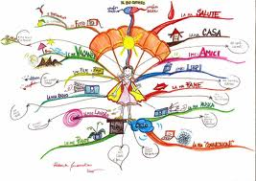
9. SLIKE IN SIMBOLI
Več, kot bo v miselnem vzorcu slik, simbolov in
emojev, lažje
si bomo
zapomnili
snov.

Slide 12

10. PONAVLJANJE Z MISELNIM VZORCEM
Miselni vzorec bo opravil svoj namen, če z njegovo pomočjo ponavljamo učno snov. Lahko ga vmes dopolnimo, kaj dorišemo, dodatno povežemo. Vsak
dodatni poseg v miselni vzorec bo
pustil sledi v našem spominu.
Če ti volja in čas dopuščata, izdelaj miselni vzore o miselnih vzorcih
(besedilo je v prilogi). Pri tem bodi pozoren, da:
Je miselni vzorec dovolj razvejan, enakomerno izpolnjen in da ostane nekaj prostora za dodatne zapise.
Vanj pišeš le ključne besede, nikakor pa v miselni vzorec ne sodijo celotne povedi.
Uporabiš različne barve.
Dodajaš slike, simbole, povezave.

Slide 13
PRILOGA 1: MISELNI VZORCI
Miselni vzorci so poseben način zapisovanja. Zaradi svoje strukture so bolj učinkoviti, kot zapisovanje v vrsticah. Nekateri znanstveniki pravijo, da so tako učinkoviti, ker so podobni zgradbi možganov.
Še najbolj so primerni za ponavljanje in utrjevanje učne snovi. Pri tem moramo upoštevali nekaj napotkov. Glavno misel, običajno je to naslov poglavja, zapišemo v sredino. Od tod vlečemo posamezne veje, poglavja. Bolj kot je miselni vzorec razvejan, lažje si bomo snov zapomnili. Pomembno je, da uporabljamo različne barve in da vključujemo slike. Tu in tam kaj narišimo! Ker moramo učno snov med seboj povezovati, tudi v miselnem vzorcu povezujmo. Vključujmo simbole – dodajajmo klicaje, vprašaje …
V miselni vzorec nikoli ne pišemo celotnih stavkov, ampak le ključne besede. Pravijo, da mora miselni vzorec dihati. To pomeni, da mora biti vmes dovolj prostora, da je pregleden in kot tak dopušča dodatne zapise. S tem, ko smo ustvarili dober miselni vzorec, smo opravili že pol učenja. Seveda pa bo miselni vzorec dosegel svoj namen, če bomo z njegovo pomočjo večkrat učno snov ponovili.

